Slide 1
공정운영시나리오 최적화 진행 현황
목차
공정운영 시나리오 적용 배경
공정운영 시나리오 적용 방안 및 성과
공정운영 시나리오 시연
2020. 07. 09
스마트팩토리이노베이션담당

Slide 2
1. 공정운영시나리오 적용 배경
시스템 기반의 생산운영을 위해서는 현장의 생산운영체계와 IT 시스템의 융합이 중요하나, 명확한 요건정의서가 없이 IT 시스템과 설비가 제작되어 양산 일정의 일부 지연 요인이 되고 있음
라인 설계
IT 시스템 구축 및 설비 제작
셋업 및 양산 검증
현업
IT 시스템
분석/설계
요구사항 분석/설계
현장에서 설비 제어 프로그램 개조 및 IT 시스템 변경이 발생하여 양산 일정 지연
생산 Process Map
개발
시스템 개발
설비 인터페이스 개발
기존 공장 운영 자료
SOP
(표준작업절차서)
시스템 발주
운영 절차 인지 미흡으로 작업 오류
변경 컨셉의 프로세스 미수립, 시스템 요건 미확정으로 수작업 업무 증가
설비 운영 컨셉 반영 오류 존재 및 데이터 수집 누락
테스트
시스템 통합 테스트
설비 시뮬레이션 테스트
설비 공통 사양서
셋업 전, 운영 컨셉 불명확
공장 Layout 도면
설비
컨셉 분석
운영 컨셉 분석/설계
신공장 구축시 생성 자료
신규 공정/물류 컨셉
설비 발주
제작
설비 제작
제어 프로그램 개발
시스템 요구사항
테스트
설비 구동 테스트
“IT 시스템 기반 공정운영시나리오를 수립” 하여 시스템 요건 및 설비 사양, 데이터 정의를 명확히 해야 함

Slide 3
2. 공정운영시나리오 적용 방안 및 성과
라인 설계 단계에서 공정운영시나리오는 생산 운영 업무 프로세스를 명확하게 하고 시스템 변경 요건, 설비 통신 변경 사양 및 수집 데이터를 정의하여 구축 시에 적용/검증할 수 있어야 함
라인 설계
IT 시스템 구축 및 설비 제작
공정운영시나리오 수립
IT 시스템
공정 흐름도
(공정, 물류, 제품 흐름)
공정 흐름도(생산모델별)
물류 흐름도
제품 흐름도
요구사항 확정으로 범위 명확화
인원 투입 및 비용 예측 가능
불필요한 수정/추가 개발 최소화
충분한 통합 테스트 기간 확보
사전 설비 시뮬레이션 테스트 가능
생산 Process Map
공정 운영 시나리오
SOP
(표준작업절차서)
공정별 설비 도면/모식도, 정보흐름
작업절차 및 상세내용 (정규 / 비정규)
작업절차별 정보흐름
주요 데이터
데이터 정의서
설비 공통 사양서
설비 유형
데이터 유형
데이터 항목
CTP/CTQ 여부
데이터 단위
데이터 설명
시스템 요건 설비 통신 사양
표준 통신 사양
기반 협업
공장 Layout 도면
설비 인벤토리
설비
설비 기본정보
제어기 정보
네트워크 정보
물류반송 정보
Validation 정보
설비 Interlock
공정진척 정보
추적성 정보
설비상태 수집
RMS 대응 조건
품질데이터 수집
특이 운영 조건
설비 사양 확정
설비 제작 일정 관리 가능
설비 통신 사양 반영 일정 확보
재작업으로 인한 추가 비용 절감
설비 통신 사양 사전 검증 가능
신규 공정/물류 컨셉
물류 운영 시나리오
시스템 요구사항
공정별 물류흐름 모식도
물류 작업절차
적용 성과 (전지 빈강 1동 조립)
시스템화
자산화 및 지속적인 변경 관리

Slide 4
3. 공정운영 시나리오 시연
3.1 공정 흐름도
3.2 공정운영 시나리오
3.3 데이터 정의서
3.4 설비 인벤토리
3.5 물류운영 시나리오

Slide 5
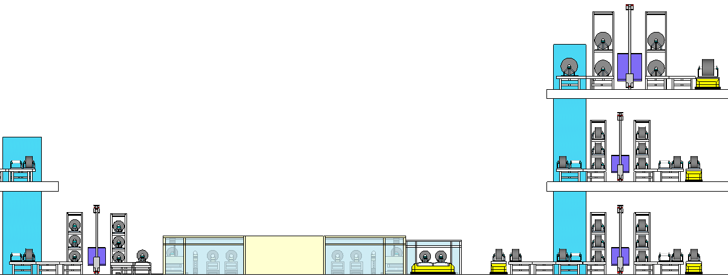
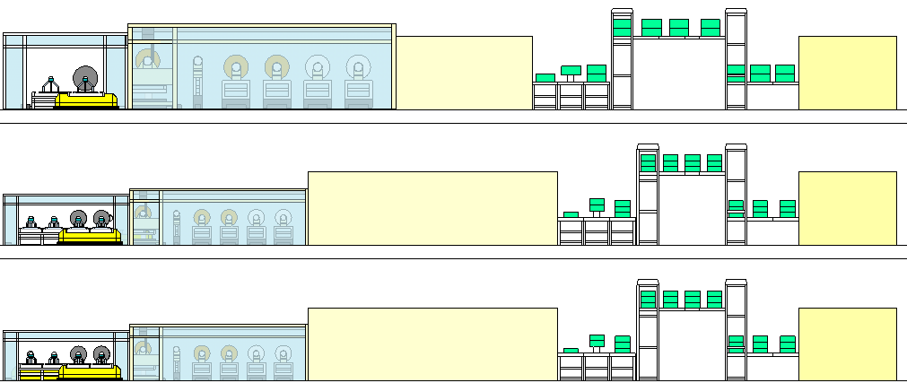
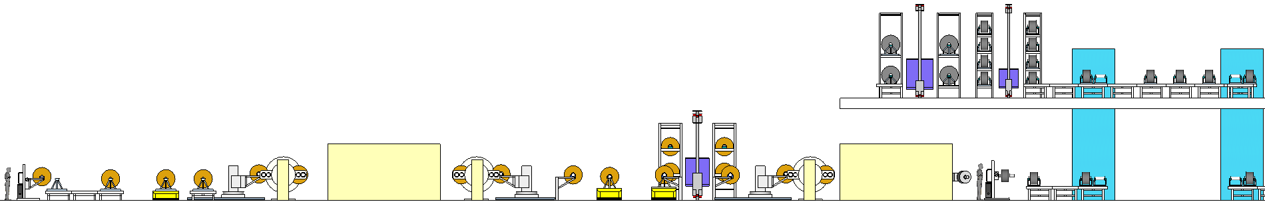


3.1공정흐름도 (전지 조립)
공정흐름
전극
NND
L&S
PKG
활성화
물류흐름
Notched Buffer
Cell Tray 고공 물류
Lift
(Long)
L&S
(Long)
PKG
3F
L&F 투입과 STK In-Line 구성
L&F 완성 후 바구니 단위 In-Line 구성
Pancake Buffer
Notched Buffer
2F
Notching
& VD
1F
1F
운반
투입
Notching & Dry
배출
Notching
전극 창고
운반
Notching
전극 창고
투입
L&S
배출
운반
투입
PKG
배출
Notching 설비와 STK In-Line 구성
제품형태
Pancake
Notched Pancake
모노셀
스텍셀
셀

Slide 6
3.2 패키지 공정 – 정규 시나리오 (1/7)
Process 명 | 조립_PKG
정의 | Stacked Cell에 Tab을 부착하여 Pouch에 투입 후 Sealing, 전해액 주입 후 Sealing, 자동검사 후 Tray에 적재하는 Packaging 공정
Process Map
공정 개요
운영시나리오 작업 절차
Prev. Process
생산지시
3
작업자
FP
Recipe 설정
조립_NND
+
설비 HMI
일일생산지시
생산월력관리
Y
시작
1
작업반장
2
System 자동
형교환?
4
System 자동
5
System 자동
6
작업자
작업 지시
출고 지시
원부자재 공급
(PKG)
배출 Carrier 공급
(PKG)
설비가동
(PKG)
N
+
+
+
GMES
GMES
GMES
GMES
설비 HMI
9
System 자동
교대조 자동 마감
GMES
범례
N
Y
8
System 자동
7
System 자동
종료
Y
작업종료?
N
W/O 실적
완료?
N
교대조
마감?
공급자재 배출
(PKG)
생산반제품 배출
(PKG)
System 자동
+
+
Y
GMES
GMES
On-Line
ERP
Off-Line
W/O 실적
Document
10
System 자동
Next Process
W/O 실적 마감
Interface System
활성화_Aging
GMES

Slide 7
3.2 패키지 공정 – 정규 시나리오 (2/7)
Process 명 | 조립–Recipe설정
정의 | 조립 공정에서 형 교환 시, 설비에서 현재 생산할 모델에 대한 Recipe를 Download 받아 필요시 Recipe Para.를 수정하고 Validation 하는 업무
Process Map
Level 2
3-1
작업자
Recipe Download
요청
3
시작
RMS
Grade?
설비 HMI
Recipe 정보
NG
3-2
System 자동
3-3
작업자
3-4
System 자동
Validation
결과?
OK
3
종료
Level 3
Recipe Download
Recipe Para. 수정
Recipe Validation
RMS
설비 HMI
RMS
범례
System 자동
On-Line
Off-Line
Document
Interface System

Slide 8
3.2 패키지 공정 – 정규 시나리오 (3/7)
Process 명 | 조립_PKG–원부자재공급
정의 | 조립 Packaging 공정에 투입되는 원부자재인 Stacked Cell, Lead/Tape/Pouch/전해액을 공급하는 업무 프로세스
Process Map
4-1
System 자동
4-2
System 자동
4-3
System 자동
4-4
System 자동
Validation
결과?
NG
자재공급 요청
(Stacked Cell)
자재 자동 공급
(Stacked Cell)
Carrier ID 스캔
Carrier Validation
(Stacked Cell)
GMES
MCS
EQP
GMES
OK
N
4
시작
공급부
Carrier
有?
Y
4-5
System 자동
자재 자동 장착
(Stacked Cell)
EQP
원자재
有?
Y
4-6
작업자
4-7
System 자동
자재 ID 스캔
(Lead/Tape/Pouch/전해액)
BOM Validation
N
설비 HMI
GMES
범례
Next Process
System 자동
원부자재출고
4-10
작업자
4-9
작업자
Validation
결과?
OK
4-8
작업자
4
종료
자재공급 요청
(Lead/Tape/Pouch/전해액)
자재 보관대 적재
자재 수동 장착
(Lead/Tape/Pouch/전해액)
On-Line
GMES
Off-Line
NG
EQP
원부자재
재입고
Off-Line
Document
공정창고입고
Interface System

Slide 9
3.2 패키지 공정 – 정규 시나리오 (4/7)
Process 명 | 조립_PKG–배출Carrier공급
정의 | 조립 Packaging 공정에서 생산한 PKG Cell을 배출부에서 적재할 빈 Tray를 공급하는 업무 프로세스
Process Map
5
시작
배출부
Tray
有?
N
5-1
System 자동
5-2
System 자동
5-3
System 자동
5-4
System 자동
Carrier 공급 요청
Carrier 자동 공급
Carrier ID 스캔
Carrier Validation
Y
GMES
MCS
EQP
GMES
5-5
System 자동
OK
Validation
결과?
Carrier 자동 장착
EQP
NG
5
종료
범례
System 자동
On-Line
Off-Line
Document
Next Process
Interface System
공정창고입고

Slide 10
3.2 패키지 공정 – 정규 시나리오 (5/7)
Process 명 | 조립_PKG–설비가동
정의 | 조립 Packaging 설비가 PKG Cell을 생산하기 위해 수행하는 Tab 부착, Pouch 성형, Cell 조립, 전해액 주입, 자동검사, Tray 적재 등의 업무 프로세스
Process Map
Prev Process
EDC
조립_PKG
-배출Carrier공급
6
시작
6-1
작업자
6-2
System 자동
6-3
System 자동
6-4
System 자동
검사/측정값
(용접,보호Tape,Vision)
6-6
System 자동
설비가동
(PKG)
생산 LOT 착공
Cell ID 스캔
Tab 부착/검사
Pouch 성형
설비 HMI
EQP
EQP
EQP
EQP
NG
검사결과?
OK
6-5
System 자동
Vision 검사
(Lead 위치)
EQP
NG
검사결과?
OK
6-7
System 자동
Pouch, Cell 조립
EQP
범례
System 자동
6-10
System 자동
6-9
System 자동
6-8
System 자동
자동검사
(주액전후 무게, 절연)
전해액 주입
Pouch ID 마킹
On-Line
EQP
EQP
EQP
Off-Line
Next Process
Document
조립_PKG
-재작업
NG
검사결과?
OK
6-11
System 자동
6
종료
PKG Cell
Tray 적재
Interface System
조립_PKG
-생산반제품배출
EQP

Slide 11
3.2 패키지 공정 – 정규 시나리오 (6/7)
Process 명 | 조립_PKG–생산반제품배출
정의 | 조립 Packaging 공정에서 생산이 완료된 PKG Cell을 Tray에 적재해서 배출하고 활성화 공정으로 이송하는 업무 프로세스
Process Map
ERP
생산실적
N
7
시작
7-1
System 자동
Carrier Full or
사용자 배출?
Y
7-2
System 자동
7-3
System 자동
7-4
System 자동
Tray에
PKG Cell 적재
Tray 배출 보고
생산 LOT 완공
다음공정 이송지시
EQP
EQP
GMES
GMES
7-5
System 자동
7
종료
다음공정 이송
MCS
범례
System 자동
On-Line
Off-Line
Document
Next Process
Interface System
조립_PKG

Slide 12
3.2 패키지 공정 – 정규 시나리오 (7/7)
Process 명 | 조립_PKG–공급자재배출
정의 | 조립 Packaging 공정에 투입이 완료된 빈 Carrier를 배출하는 업무 프로세스
Process Map
8
시작
공급부
원자재
有?
Y
8-1
System 자동
8-2
System 자동
8
종료
공급부 Carrier 배출
투입 LOT 완공 보고
N
EQP
GMES
범례
System 자동
On-Line
Off-Line
Document
Next Process
Interface System
조립_PKG-
원부자재공급

Slide 13
3.2 패키지 공정 – 비정규 시나리오
Process 명 | 조립_PKG–재작업
정의 | 조립 Packaging 공정에서 발생한 불량 Cell을 수거 및 재작업하고, 재투입하는 업무 프로세스
Process Map
1
작업자
폐기대상?
Y
쇼트, 용접, Dummy Cell
주액 전 무게, 절연(진성)
시작
불량 Cell 수거
설비 HMI
N
불량유형?
투입방향
보호 Tape
리드위치
절연(접촉불량)
주액 후 무게
바코드 검증
3
작업자
3
작업자
3
작업자
3
작업자
3
작업자
전해액 보충
바코드 제거
육안검사
리드위치 측정
절연 측정
Off-Line
Off-Line
Off-Line
Off-Line
Off-Line
범례
System 자동
OK
재검사
결과?
NG
2
작업자
Cell 폐기
On-Line
Off-Line
Off-Line
3
작업자
Cell 재투입
종료
Document
Off-Line
Interface System

Slide 14
3.3 데이터 정의서
공정 | 설비 유형 | Data 유형 | 항목명 | CTP | CTQ | 단위 | Description | 담당자
Package | Package | 공정 Parameter | Tape 위치 | O | O
 |  | 공정 Parameter | Tape 폭 | O | O
 |  | 공정 Parameter | Tape 길이 | O | O
 |  | 공정 Parameter | Lead 위치 | O | O
 |  | 공정 Parameter | Lead 길이 | O | O
 |  | 검사정보 | Lead 틀어짐 |  | O
 |  | 공정 Parameter | Sealing 크기 | O
 |  | 공정 Parameter | 셀 크기 | O
 |  | 검사정보 | 주액 전 무게 |  | O
 |  | 검사정보 | 주액 후 무게 |  | O
 |  | 검사정보 | 쇼트 측정 |  | O
 |  | 공정 Parameter | Laser 출력(전체 출력 대비 사용 %) | O
 |  | 공정 Parameter | Laser Scan Speed | O
 |  | 공정 Parameter | Laser Frequency | O
 |  | 공정 Parameter | Laser Length(용접) | O
 |  | 공정 Parameter | Laser duty | O
 |  | 공정조건 | Sealing 온도 | O | O
 |  | 공정조건 | Sealing 압력 | O | O
 |  | 공정조건 | Welding 압력 | O | O
 |  | 공정조건 | 모터부하율 | O
 |  | 공정조건 | 실린더 압력 | O
 |  | 공정조건 | Pouch 커팅 회수 | O | O
 |  | 설비상태 | 설비 상태 보고 |  |  |  | Run/Wait/Trouble
 | Load Conveyor | 공정처리 | BOX ID |  |  |  | Identificatie
 | Unload Conveyor | 공정처리 | Tray ID |  |  |  | Identificatie
설비
인벤토리
설비통신
사양서
* 데이터 정의서, 설비 통신 사양서, 설비 인벤토리는 엑셀 형태의 Grid로 정리되고, 시스템화 경우 일괄 등록 가능하도록 정리함

Slide 15
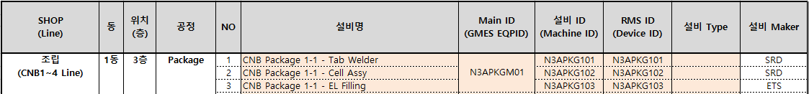
3.4 설비 인벤토리– Package (1/2)
설비 기준 정보
설비 제어기 관련 정보
제어기 정보
제어 Type | PLC 종류 | PLC Touch Panel | CPU Type | 통신모듈 유무 | 통신방식 | 전/후 설비 간 Interface 방식 (SMEMA/Serial 등) | HMI 정보
 |  |  |  |  |  |  | 유무 | OS | 개발언어 | OPC 종류 | OPC Maker
PLC | Mitsubishi |  | Q26UDV |  | MX-Component
PLC | Mitsubishi |  | Q26UDV |  | MX-Component
PLC | Mitsubishi |  | Q26UDV |  | MX-Component
설비 네트워크 정보
유효성 검사 및 설비 인터락
* 엑티비티 정의서, 데이터 정의서, 설비 통신 사양서, 설비 인벤토리는 엑셀 형태의 Grid로 정리되고, 시스템화 경우 일괄 등록 가능하도록 정리함

Slide 16
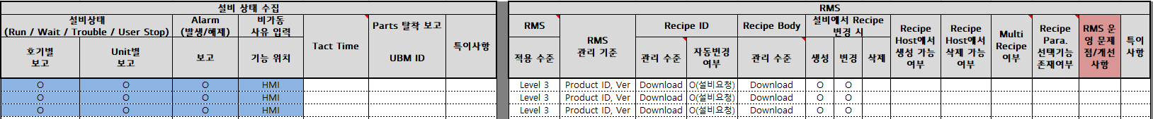
3.4 설비 인벤토리– Package (2/2)
공정 진척 및 추적성 여부
설비 상태 수집 및 공정 조건 정보
품질 및 특이 운영 정보
품질 데이터 |  |  |  |  |  |  |  |  |  |  | 특이 운영
Lot 단위 APD | Panel 단위 APD | Scrap 단위 APD | Unit 단위 APD | Trace Data (Profile Data) |  |  | 이미지 파일 | 설비동작데이터 (MCSC) | 특이사항 |  | CAM file 변환 및 Download | 작업자 Roll 연결 |  | 작업자 수동조작 |  | Sample 운영
수집 여부 | 수집 여부 | 수집 여부 | 수집 여부 | 수집 여부 | 데이터 항목 | 수집 주기 | 수집 방법 | 수집 여부 |  |  | 사용여부 | 운영 여부 | 연결 방벙 | 운영 여부 | 운영방법 | 운영 여부 | 운영방법 | 특이사항
수작업 운영 정보
수 작업 운영 분석
작업전 |  |  |  |  | 작업중 | 작업후 |  |  | Offline 운영 | 모델변경 | 특이사항
착공전 목시검사내용 | 설비로 보내는 Data (PP_SELECT) | Data 항목 용도 | 착공 전 수동입력 Data (Lot정보 확인 화면에서) | 설비 조건 (수동 조건 변경 / 입력 / 확인 항목) | 작업중 검사내용 | 작업후 검사항목 및 검사 단위 / 검사방법 | 검사 NG시 작업내용 | 완공 전 수동입력 Data (MES UI or LCSF Agent 화면에서) | Offline으로 작업하는 항목 예) 재작업 | 상세 내용
* 엑티비티 정의서, 데이터 정의서, 설비 통신 사양서, 설비 인벤토리는 엑셀 형태의 Grid로 정리되고, 시스템화 경우 일괄 등록 가능하도록 정리함

Slide 17
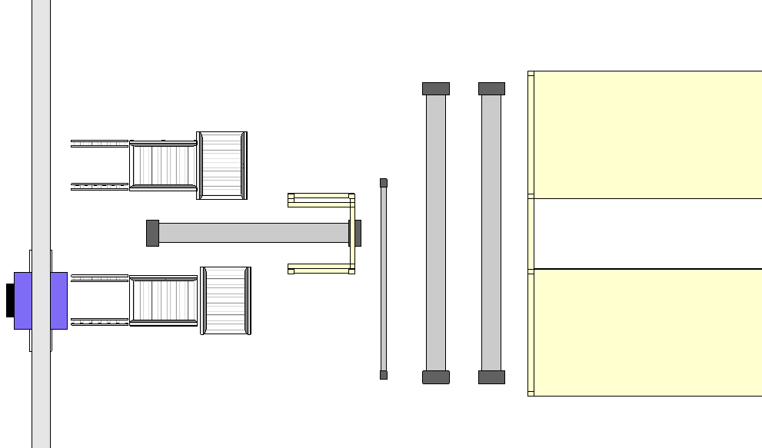
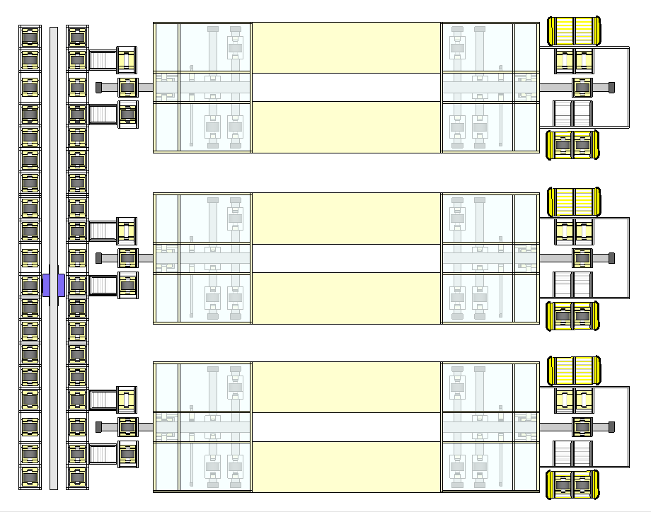






3.5. 물류운영시나리오-NND 투입
Pancake STK ↔ NND 공급부
■ NND 공급부
공보빈 배출
전극공급셔틀에서 공보빈 Station으로 공보빈을 배출
실 SKID 투입
신규 투입 예정 전극을 STK에서 SKID Loader로 이동
공급 조건 : 설비 Load Request, SKID Loader Empty
Validation : Loader에서 SKID 2D 바코드 스캔
Validation NG 시 STK로 즉시 반송
SKID Loader에 있는 전극을 대기 Station으로 이동
이동 조건 : 대기 Station Empty
대기 Station에서 투입 전극과 공급부의 무지부 방향을 확인
대기 전극과 투입 위치의 무지부 방향이 반대일 경우 전환 (자동)
전극을 호이스트로 전극공급셔틀에 공급
전극공급셔틀에 전극을 공급한 후 공 SKID는 대기
신규 전극이 장착된 공급셔틀을 노칭 설비에 장착
Validation : 설비 장착 후 보빈 RFID 자동 스캔
공 SKID 배출
소진 완료된 공보빈을 대기 Station에 있는 공 SKID에 장착
공보빈이 장착된 SKID를 컨베이어로 STK에 투입
BCR
실SKID 투입 컨베이어
호이스트
컨베이어 셔틀
공SKID 배출 컨베이어
Stacker Crane
SKID 대기
Station
공보빈
Station
전극 공급 셔틀
노칭
Pancake STK
SKID Loader
NND 설비

Slide 18
3.5 물류운영시나리오-NND 배출
NND 배출부 ↔ Notched STK
■ NND 배출부
공 SKID 투입
공 SKID를 STK에서 SKID Loader로 이동
공급 조건 : 설비 Load Request, SKID Loader Empty
Validation : 투입부 에서 SKID 2D 바코드 스캔
Validation NG 시 STK로 즉시 반송
SKID Loader에 있는 공 SKID를 대기 Station으로 이동
이동 조건 : 대기 Station Empty
공 SKID에 있는 공보빈을 작업자가 공보빈에 Station에 장착
노칭 완료 전극 배출
작업 완료된 전극은 전극배출셔틀에 장착
전극배출셔틀에 장착된 전극 보빈을 호이스트로 대기 Station에 있는 공 SKID에 장착
실 SKID 배출
실보빈이 장착된 SKID를 배출 컨베이어로 STK에 투입
공 보빈 투입
공보빈 Station에 있는 보빈을 작업자가 전극배출셔틀에 장착
신규 보빈이 장착된 전극배출셔틀을 노칭 설비에 장착
BCR
실SKID 배출 컨베이어
컨베이어 셔틀
호이스트
Stacker Crane
공SKID 투입 컨베이어
작업자 보빈 투입
SKID 대기
Station
공보빈
Station
전극 배출 셔틀
노칭
Notched Pancake STK
SKID Unloader
NND 설비

Slide 19
End Of Document

Slide 20
첨부. 공정운영시나리오 최적화 적용 성과
라인설계 단계부터 전지 현업과 TF를 구성하여 빈강 1동, 폴란드3동의 공정 운영 시나리오 최적화를 수행한 결과, 데이터 정합성이 개선되고, IT 적용 측면의 설비 Set Up 기간이 단축됨을 확인하였음
개선 항목
AS-WAS
AS-IS
개선 효과
현장 운영 개선
작업자 바코드 리딩으로 ID 인식
작업자에 의한 Lot 착공
투입 수량 관리 無
작업자 실적 보정
RFID 를 통한 ID 자동 인식
ID 기반 자동 Lot 착공
Counter를 통한 투입 수량 자동 관리
자동 완공 처리
실물 추적성 강화
실시간 착/완공 관리
Loss 자동 처리
실물 추적성 확보
Hidden Loss 최소화
수작업 오류 감소
허수 재공 방지
설비 검증 기간 단축
수작업 실적 보정 제거
프로세스 개선
양산/재작업 혼류 생산
NND QA 샘플 채취 수작업 관리
잔량 관리 기준 미흡
비표준화된 불량 코드
설비 셋업 후, IT 셋업
재작업 프로세스 정규화
QA 샘플 채취 프로세스 수립
잔량 처리/병합 기준 정규화
불량 코드 표준화
FOB 이전 사전 검수 프로세스 수립
재작업 Lot 관리
QA 샘플 Lot 자동 발번
허수 재공 방지
재공 데이터 정합성 ▲
IT 셋업 기간 단축 ▼
오차 0.1%
불량 실적 자동 반영
12일 → 3~6일
EATS 적용

Slide 21
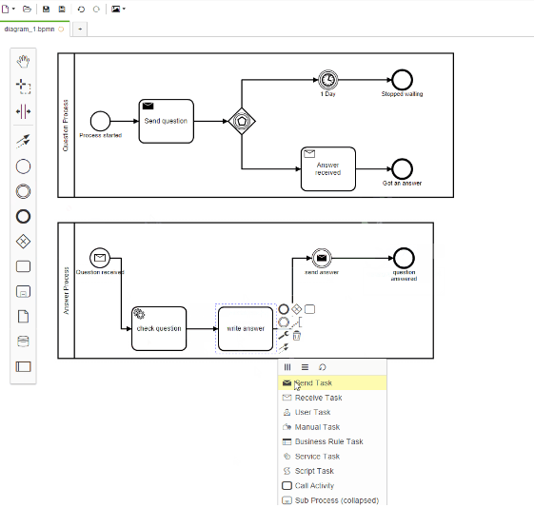
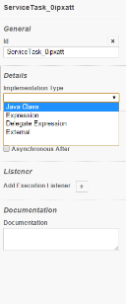
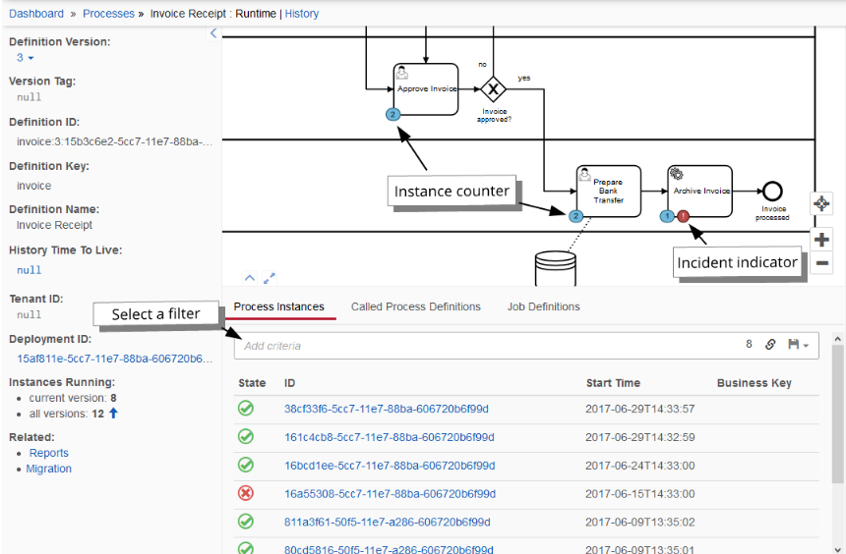
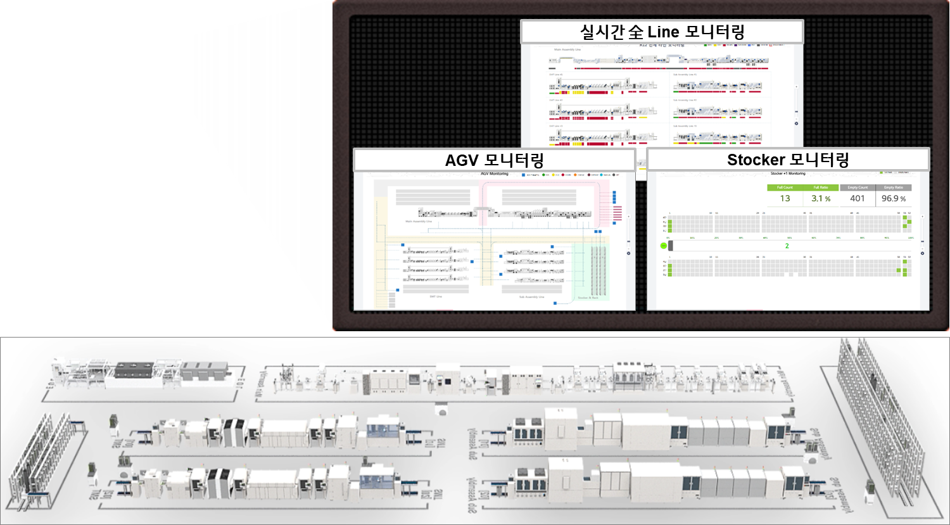
첨부. 공정운영시나리오 시스템화
공정운영시나리오 최적화 내용을 지속적으로 변화관리하기 위해서는 자산화 및 시스템화가 필요하며 이를 활용하여 시스템 구축뿐만 아니라 시스템 운영 측면에 활용이 가능하도록 준비하고 있음
자산화 및 시스템화
시스템 활용
프로그램 목록, 테스트케이스,
업무 로직, 데이터 검증
시스템 구축 시, 검증
지속적 자산화, 변경 관리
BP 사례 탐색
LG CNS
자산화
시스템 계열사 적용
SI 이행
공정운영시나리오
산출물
기준정보관리절차, 작업절차
공정흐름도
데이터 정의서
운영 프로세스 확인
공정 운영
시나리오
물류 운영
시나리오
설비 인벤토리
설비 사양서
이상 발생 조치 확인
현장 작업자
라인 모니터링
장애 대응 절차
프로세스 모델링 Tool을 통해 정의된 공정 및 물류 운영 시나리오를 업무 프로세스에 따라 모델링
업무 프로세스와 연계하여 설비 특성 및 사양, 데이터 정의를 단계별 연계 가능하도록 구성
프로세스 및 데이터, 설비 사양 변경에 대한 버전 관리 가능 해야 하며 시스템 구축에 대한 검증 역할을 해야 함
Legacy 시스템 연계
기준정보, 운영업무 등록
운영 프로세스 관리
최적화, 변경 관리
업무혁신/엔지니어
업무 관리 시스템
운영 최적화

Slide 22
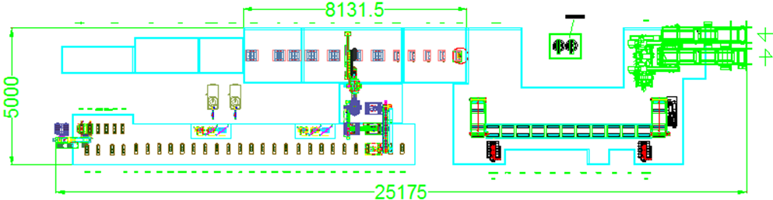

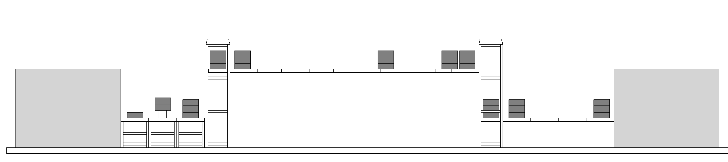
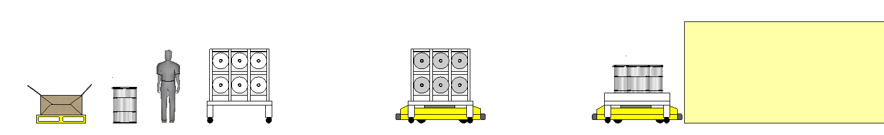

첨부. 패키지 공정 – 개요
 | Loader부 | TAB Welder | Cell Ass’y | EL-Filling | V-Sealing | UnLoader부
도면
모식도
정보 흐름
Al forming
Cell Assy
Un loader
Loader
Tab welding
EL Filling
V Sealing
Forming
Ass’y
Unloader
재투입구
3
(폐) 용접, 쇼트
Lead Vision
1D
Verifier
1
(-) Tape NG
투입 방향 오류
(+) Tape 오측정 NG
1D
1D
R
(폐) 절연 (진성)
(재) 주액 전 무게
Loader
(-) 용접
(-) Taping
(-) Vision
(+) 용접
(+) Taping
(+) Vision
(재) 보호 Tape (-), (+)
투입 방향 오류
4
M
R
주액
V-실링
M
R
R
(재) 주액 후 무게, 절연 (접촉),
1D Marking NG, 1D Verifier NG
1D IT Validation
2
(+) Tape NG
주액 전
무게
주액 후
무게
절연측정
(-) Tape 오측정 NG
(재) Lead Vision
주액 전/후 무게, 절연 (접촉), 1D Marking, 1D Verifier, 1D IT Validation
현재, 미 적용
호기별 실시간계획
Lot착공/완공/생산실적/가동률
FP
ERP
RTS
GMES
DW
Daily계획
W/O생성
현재, 미 적용
공급 물류Lot확정
RMS
EDC
RTD
1
2
SPC
8
9
CTP수집
CTQ수집
MCS
공급지시(From/To)
3
공급 Carrier
공급/장착/ Validation
LO
Para
배출 Tray 완공/이송
L&S
Package
UL
F
C
S
4
Q
4’
5
7
NG
6
7’
인동선 2.4m확보
인동선 2.4m확보
Empty Carrier 반환 & 잔량 재적치
재투입
Empty Tray 반환
R
1D ID 리딩
M
2D ID 마킹(Tab)
M
2D ID 마킹(Sepa,Tape)
M
2D ID 마킹(Pouch)
Q
품질 데이터 EDC 업로드
V
가상 ID
공급량 Counter
F
RF-ID 리딩
R
2D ID 리딩(Tab)
R
2D ID 리딩(Sepa,Tape)
R
2D ID 리딩(Pouch)
R
스태킹&폴딩&패키지 양품 Carrier ID 리딩

Slide 23
첨부. 운영시나리오 작업절차 (조립)
작업 절차 |  |  | 상세 내용
W/O 설비 할당 |  |  | 작업지시 (라인→호기 지정) : 형교환 또는 형개발 시
 | 교대조 (그룹 LOT¹⁾) 자동 생성 |  | 교대조 구분 (Work Calendar/조편성 기준으로 Group LOT구분)
 | Recipe Validation (RMS²⁾) |  | 모델 변경 시 Para. 작업자 설정, LOT 변경 시 자동 Validation
 | 공급부 원부자재 유무 확인 및 Validation (투입 LOT 착공) |  | 공급부 원부자재 유무 확인 및 Validation
 |  | 원부자재 부재 시, 원부자재 공급 (물류) | 원부자재 부재 시, 원부자재 공급 (물류)
 |  | 원부자재 장착 후 ID Validation | 원부자재 장착 후 ID Validation
 | 배출부 Carrier 유무 확인 및 Validation (생산 LOT 착공) |  | 배출부 Carrier 유무 확인 및 Validation
 |  | Carrier 부재 시, Carrier 공급 (물류) | Carrier 부재 시, Carrier 공급 (물류)
 |  | Carrier 장착 후 ID Validation | Carrier 장착 후 ID Validation (ex. MGZ ID와 GMES LOT ID Mapping)
 | 설비 가동중 |  | 생산설비 가동중
 | 검사 (자동) |  | 품질 체크 (ex. 쇼트, 무게, Vision, 외관)
 | 양품/불량 배출 (Scrap/재작업) |  | 양품/불량 배출 (Scrap/재작업)
 | 공급부 Empty/잔량 원부자재 배출 (투입 LOT 완공) |  | 공급부 Empty/잔량 원부자재 배출 (물류)
 | 배출부 Carrier 배출/Next 공정 이송 (생산 LOT 완공) |  | 배출부 Carrier 배출/Lot 완공/Next 공정 이송 (물류)
 | 교대조 자동 마감 (그룹 LOT 완료) |  | 교대조 실적집계
W/O 실적 완료 |  |  | Work Order 실적 완료
1
2
8
9
3
LO
Para
공정
UL
4
5
4’
7
NG
7’
6
1
2
3
4
4’
5
6
7
7’
8
9
주1) 시스템의 Work Calendar 기반 교대조 편성
주2) Grade 3 : 고정값/Auto Download, Grade 2 : 범위값/Spec 일치 여부 Validation, Grade1 : Spec 없음/RMS시스템에 Para값 저장)

Slide 24
첨부. 패키지 공정 – Activity 정의서
No. | Activity 명 | Activity 상세 설명 * | 주기 | 담당자
1 | 작업지시 | 형 교환 또는 형 개발 시 라인/호기에 대한 작업 지시 FP 생산지시 계획을 기반으로 호기별 작업지시 - 1단계 : 모델 변경 시 작업자가 W/O 선택 - 2단계 : 시스템 기반으로 자동 선택 | W/O 변경 | FP GMES (작업반장)
2 | 출고 지시 | 공정 설비는 자동으로 투입부에 Carrier를 요청하고, 자동 이송 장치로 Carrier를 공급한다. | LoT 착/완공 | GMES
3 | Recipe 설정 | 조립 공정에서 형 교환 시, 설비에서 현재 생산할 모델에 대한 Recipe를 Download 받아 필요시 Recipe Para.를 수정하고 Validation 하는 업무 | 형교환 시 | 설비HMI (작업자)
4 | 원부자재 공급 (PKG) | 조립 Packaging 공정에 투입되는 원부자재인 Stacked Cell, Lead/Tape/Pouch/전해액을 공급하는 업무 프로세스 | LoT 착/완공 | GMES
5 | 배출 캐리어 공급 (PKG) | 조립 Packaging 공정에서 생산한 PKG Cell을 배출부에서 적재할 빈 Tray를 공급하는 업무 프로세스 | LoT 착/완공 | GMES
6 | 설비 가동 | 조립 Packaging 설비가 PKG Cell을 생산하기 위해 수행하는 Tab 부착, Pouch 성형, Cell 조립, 전해액 주입, 자동검사, Tray 적재 등의 업무 프로세스 | LoT 착/완공 | 설비 HMI (작업자)
7 | 생산반제품 배출 (PKG) | 조립 Packaging 공정에서 생산이 완료된 PKG Cell을 Tray에 적재해서 배출하고 활성화 공정으로 이송하는 업무 프로세스 | LoT 착/완공 | GMES
8 | 공급자재 배출 (PKG) | 조립 Packaging 공정에 투입이 완료된 빈 Carrier를 배출하는 업무 프로세스 | LoT 착/완공 | GMES
9 | 교대조 자동 마감 | 교대조 자동 마감 교대 시간 기준으로 그룹 Lot 완료 처리 | 조 변경 시 | GMES
10 | W/O 실적 마감 | W/O 계획에 맞게 실적이 완료되면 자동 실적 마감 처리하고 ERP에 W/O 실적을 전송한다. 다시 새로운 W/O 작업지시하고 동일 공정 Activity 반복 되어야 함 | W/O 변경 | GMES ERP
* 엑티비티 정의서, 데이터 정의서, 설비 사양서, 설비 인벤토리는 엑셀 형태의 Grid로 정리되고, 시스템화 경우 일괄 등록 가능하도록 정리함

Slide 25
첨부. 설비 통신 사양서 – Recipe
EQP
HOST
구분 | Specification Data List | 내용
Trigger | Recipe Parameter Download Request | Host로 Recipe Parameter Download 요청 시 요청 Data Update 후 On, Host의 ‘Recipe Parameter Download Send’ On 시 Off
Data | Product ID | Recipe Parameter 적용 Lot의 Product ID - Lot Start 이전 : Next Product ID - Lot Start 이후 : Current Product ID
 | Product Version ID | 제품의 종류를 나타내는 Product ID의 Version
 | Lot ID | Recipe Parameter 적용 Group-Lot의 ID - Lot Start 이전 : Next Lot ID - Lot Start 이후 : Current Lot ID
 | Input Lot ID | Recipe Parameter 적용 Input Carrier의 Carrier-Lot ID - Data 보고 시점에 Unwinder 투입 전극의 Carrier-Lot ID
 | RMS Control State | 현재 설비의 RMS Control State
 | Request HMI Number | Host로 Confirm 및 Data 요청 HMI(GP) 번호 - HMI 및 Pop-up 화면 Type 지정이 필요 없을 경우 '0'으로 고정 - HMI 및 Pop-up 화면 Type 지정이 필요한 경우 설비 별 정의
 | EQP Para List | Equipment Recipe Parameter List 설비에 설정된 Recipe Parameter List, 설비 별 설정
Recipe
Download Request
Trigger | Recipe Parameter Send | 설비의 ‘Recipe Parameter Download Request’ On 시 요청에 대한 Data Update 후 On, 설비의 ‘Recipe Parameter Download Request’ Off 시 Off
Data | Product ID | 제품의 종류를 나타내는 Product ID
 | Product Version ID | 제품의 종류를 나타내는 Product ID의 Version
 | Recipe Parameter Set ID | Recipe Parameter Set의 ID, Recipe ID
 | Recipe Parameter Set Version ID | Recipe Parameter Set ID의 Version
 | Total Recipe Parameter Count | Recipe Parameter의 전체 수
 | RMS Result | Parameter Download 또는 Validation, Upload 요청에 대한 판정 값
 | RMS Para List | RMS Recipe Parameter List Host(RMS)에서 전송하는 Recipe Parameter List, 설비 별 설정
 | Para Use YN | Recipe Parameter Use Yes/No Recipe Parameter 별 Download 적용 여부, Download 적용 대상이라도 여러 조건상 Host에서 전송 못 할 경우 ‘N’, 전체 Parameter 별 Bit로 표시
 | Para Download YN | Recipe Parameter Download Yes/No Recipe Parameter 별 Download 대상 여부, 전체 Parameter 별 Bit로 표시
 | RMS Para Grade | RMS Recipe Parameter Grade Host(RMS)에서 전송하는 각 Recipe Parameter의 Grade로, 설비 별 설정
Recipe
Parameter
* 설비 통신 사양 적용 검증 (EATS)

